Slide 1


Classical deterrence theory revisited: An empirical analysis of Police Force Areas in England and Wales (January 10, 2022 )
Juste Abromavaite
Siddhartha Bandyopadhyay
Samrat Bhattacharya
Nick Cowen
Microeconomia IV

Slide 2
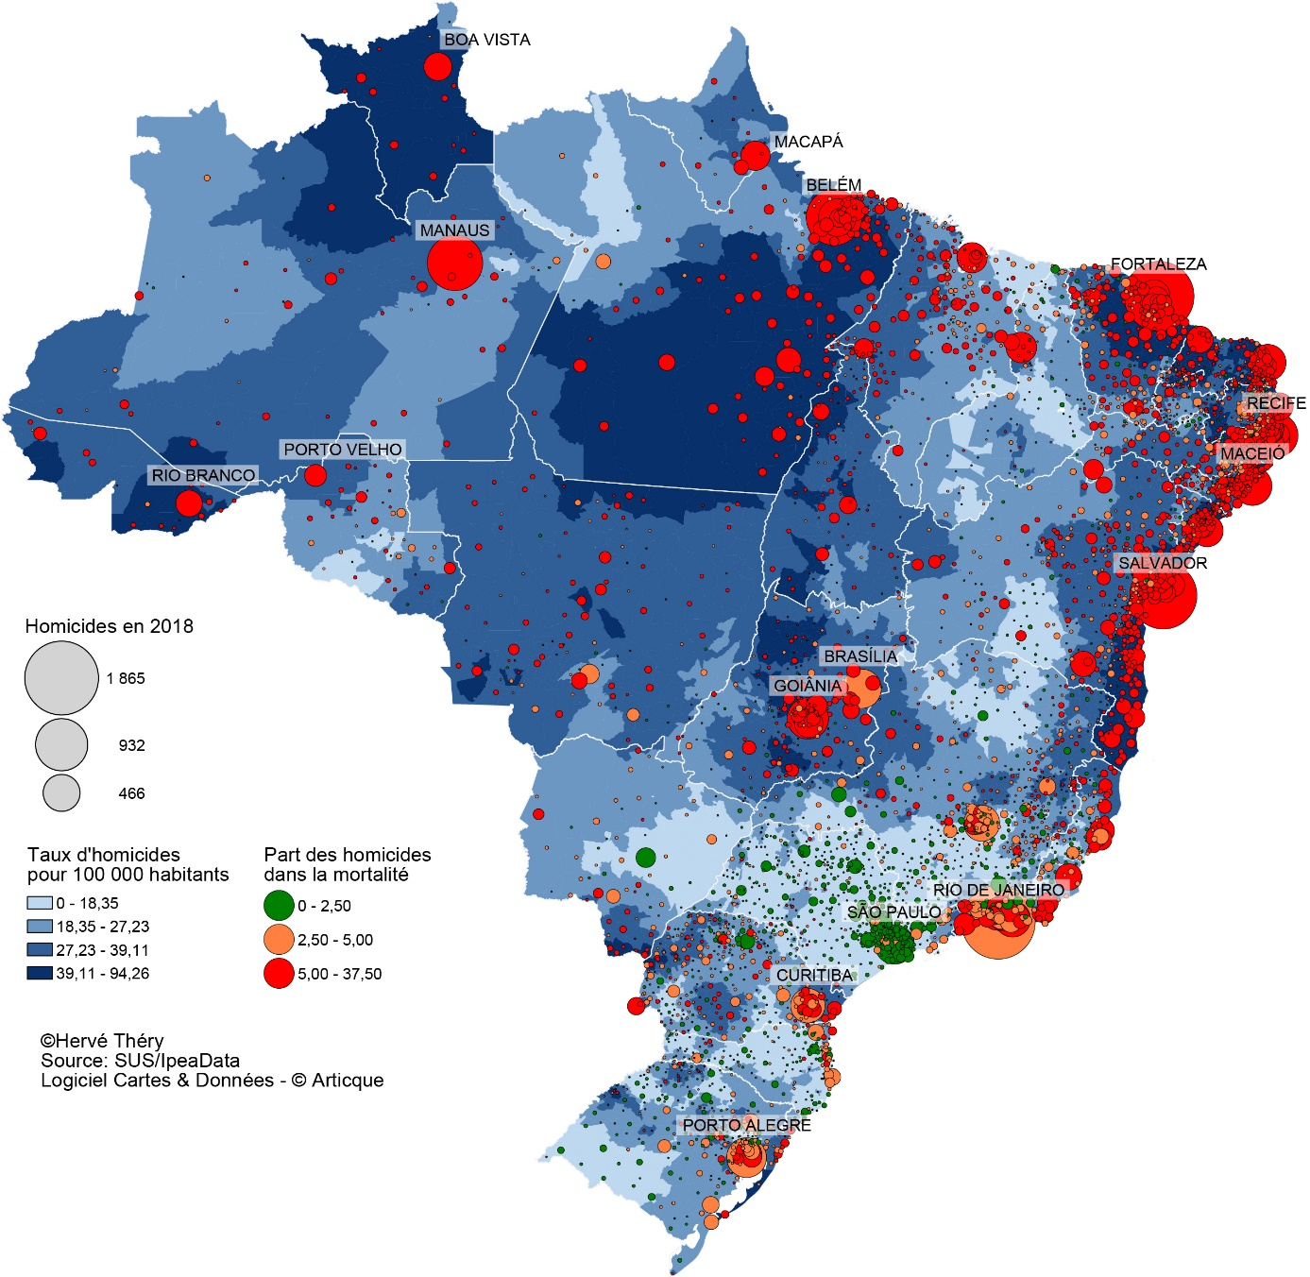
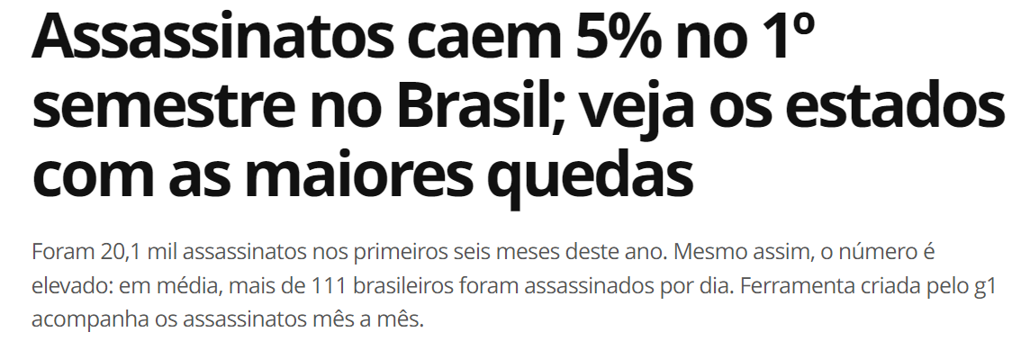
MOTIVAÇÃO
O que leva alguém a cometer um assassinato?

Slide 3
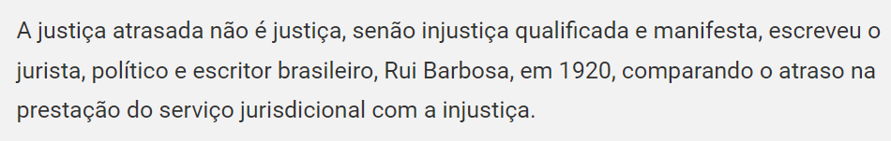
MOTIVAÇÃO
Que tal a Celeridade!

Slide 4
LITERATURA TEÓRICA
Pergunta
Modelo Teórico
Análise Empírica
Discussão
Recomendações
Bentham J (1781) An Introduction to the principles of morals and legislation. London: T. Payne and son.
HOBBES, Thomas. Leviatã, 2008, p. 257
Bailey & Smith
Paternoster
Maxwell & Gray
1764
1968
1977
1990
1651
1781
1972
1987
2000
BECCARIA, Cesare. Essay on Crimes and Punishments, 1872, p. 3
Becker G (1968) Crime and punishment: An economic approach. Journal of Political Economy
Geerken & Gove
Schneider & Ervin

Slide 5


LITERATURA TEÓRICA
Pergunta
Modelo Teórico
Análise Empírica
Discussão
Recomendações
Bentham J (1781) An Introduction to the principles of morals and legislation. London: T. Payne and son.
HOBBES, Thomas. Leviatã, 2008, p. 257
Bailey & Smith
Paternoster
Maxwell & Gray
$$EU_{i}=\left(1−p\right)∗EU\left(Crime\right)+p∗EU\left(S\right)$$
1764
1968
1977
1990
1651
1781
1972
1987
2000
BECCARIA, Cesare. Essay on Crimes and Punishments, 1872, p. 3
Becker G (1968) Crime and punishment: An economic approach. Journal of Political Economy
Geerken & Gove
Schneider & Ervin

Slide 6
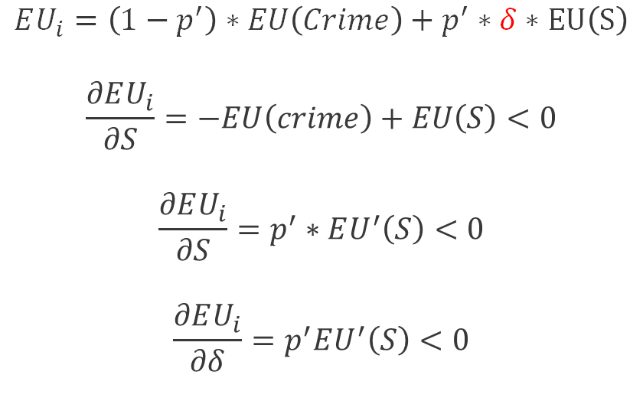
TEORIA MICROECONÔMICA
Pergunta
Modelo Teórico
Análise Empírica
Discussão
Recomendações
O acrescento da CELERIDADE no modelo
$$EU_{i}=\left(1−p^{′}\right)∗EU\left(Crime\right)+p^{′}∗δ∗EU\left(S\right)$$
$$\frac{∂EU_{i}}{∂S}=−EU\left(crime\right)+EU\left(S\right)<0$$
$$\frac{∂EU_{i}}{∂S}=p^{′}∗EU^{′}\left(S\right)<0$$
$$\frac{∂EU_{i}}{∂δ}=p^{′}EU^{′}\left(S\right)<0$$

Slide 7
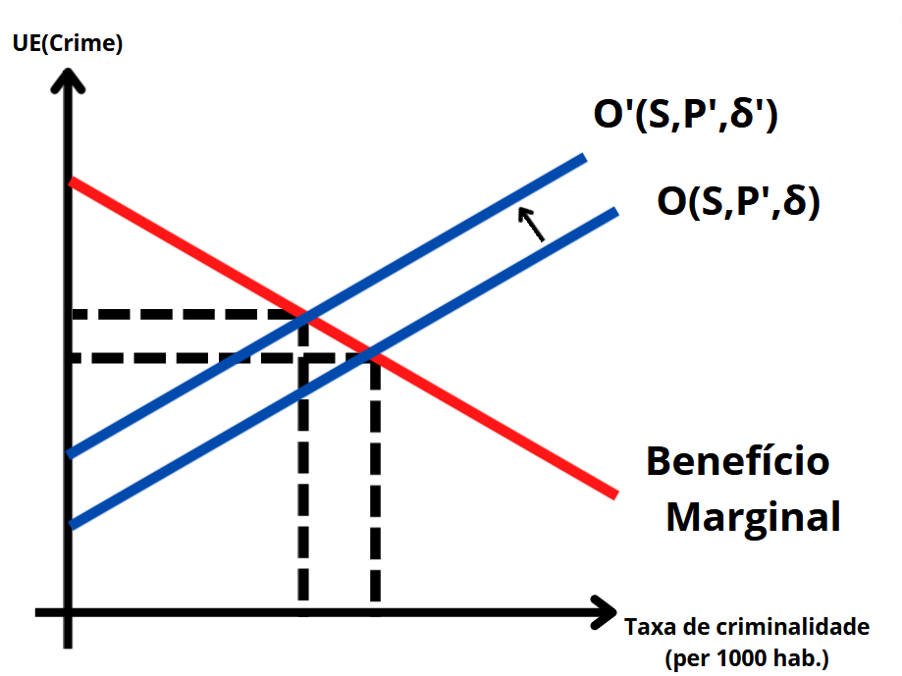

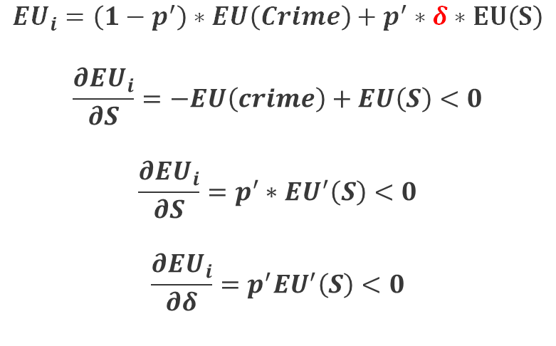
TEORIA MICROECONÔMICA
Pergunta
Modelo Teórico
Análise Empírica
Discussão
Recomendações
Estática Comparativa - CELERIDADE
$$EU_{i}=\left(1−p^{′}\right)∗EU\left(Crime\right)+p^{′}∗δ∗EU\left(S\right)$$
$$\frac{∂EU_{i}}{∂S}=−EU\left(crime\right)+EU\left(S\right)<0$$
$$\frac{∂EU_{i}}{∂S}=p^{′}∗EU^{′}\left(S\right)<0$$
$$\frac{∂EU_{i}}{∂δ}=p^{′}EU^{′}\left(S\right)<0$$
*Celeridade ($\text{δ}$) foi adicionada ao modelo de Becker

Slide 8
HIPÓTESE DO MODELO
Pergunta
Modelo Teórico
Análise Empírica
Discussão
Recomendações
Hipótese Econômica
Fundamentado no modelo do Becker e no estudo de Abramovaite:
O aumento da celeridade (medida entre dias entre apreensão e condenação) reduz o número de crimes.

Slide 9
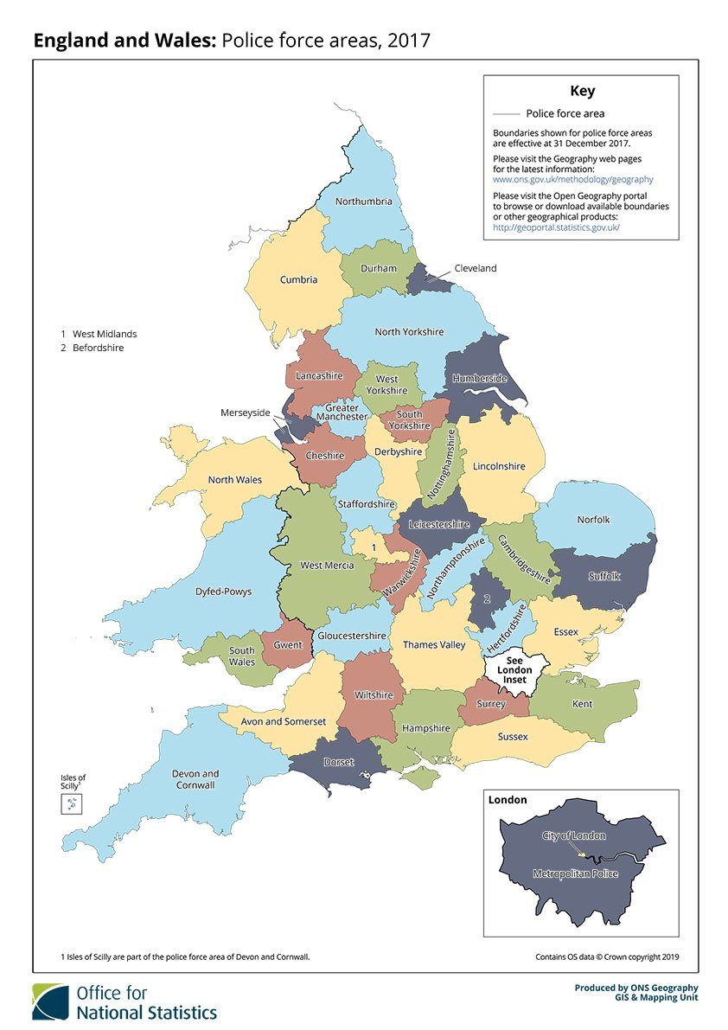
DADOS
Pergunta
Modelo Teórico
Análise Empírica
Discussão
Recomendações
Coleta dos Dados
Acompanha 41 ÁREAS DE FORÇA POLICIAL da Inglaterra e do País de Gales.
Elas foram acompanhadas durante 14 anos, de 1994 até 2008.
Total de Observações (N) = 574

Slide 10



DADOS
Pergunta
Modelo Teórico
Análise Empírica
Discussão
Recomendações
VARIÁVEIS
Variável Resposta:
1. Taxas de crimes de Invasão a Domicílio, Roubo e Violência Contra a Pessoa Humana a cada 1000 habitantes.
Fonte: Ministry of Justice of The UK

Slide 11
DADOS
Pergunta
Modelo Teórico
Análise Empírica
Discussão
Recomendações
VARIÁVEIS
Variáveis Explicativas:
1. CERTEZA DE PUNIÇÃO: medida na razão entre crimes apreendidos e crimes cometidos (taxa de detecção)
2. SEVERIDADE DE PUNIÇÃO: medida em tempo médio da sentença e custódia.
3. CELERIDADE: medida em dias da apreensão até a sentença convicta.
Fonte: Ministry of Justice of The UK e Home Office

Slide 12
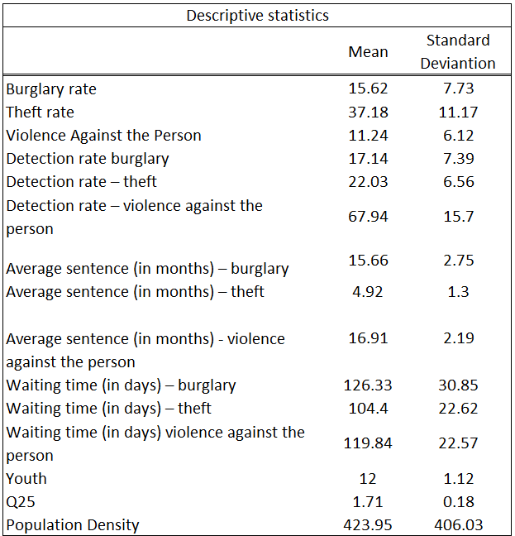
ANÁLISE DESCRETIVA
Pergunta
Modelo Teórico
Análise Empírica
Discussão
Recomendações
Os desvios padrões das variáveis que estão sendo analisadas nesse artigo estão relativamente razoáveis comparados a suas respectivas medias.
Isso pode indicar que a média é uma estimativa confiável para ser trabalhada e aplicada aos modelos.
Notes:
E

Slide 13
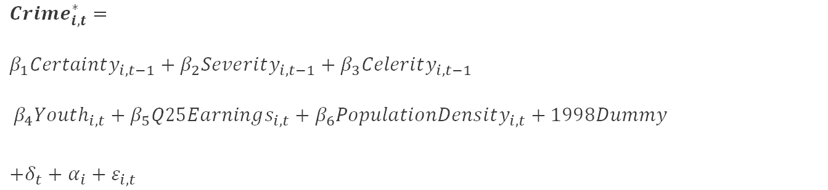
MODELO
Pergunta
Modelo Teórico
Análise Empírica
Discussão
Recomendações
Modelo econométrico
$Crime_{i,t}^{∗}=$
$β_{1}Certainty_{i,t−1}+β_{2}Severity_{i,t−1}+β_{3}Celerity_{i,t−1}$
$β_{4}Youth_{i,t}+β_{5}Q25Earnings_{i,t}+β_{6}PopulationDensity_{i,t}+1998Dummy$
$+δ_{t}+α_{i}+ε_{i,t}$
* Taxa de criminalidade por 1000 pessoas.
** Para que o modelo possa ser estimado, assume-se exogeneidade estrita e ausência de correlação serial.

Slide 14
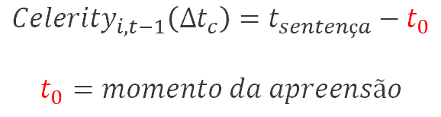
MODELO
Pergunta
Modelo Teórico
Análise Empírica
Discussão
Recomendações
Celeridade no Modelo
$$Crime_{i,t}=β_{1}Certainty_{i,t−1}+β_{2}Severity_{i,t−1}+β_{3}Celerity_{i,t−1}+β_{4}Youth_{i,t}+β_{5}Q25Earnings_{i,t}+β_{6}PopulationDensity_{i,t}+1998Dummy+δ_{t}+α_{i}+ε_{i,t}$$
CELERIDADE DE PUNIÇÃO: Medida que se resume ao tempo em liberdade do convicto entre a apreensão e a sentença
$$Celerity_{i,t−1}\left(∆t_{c}\right)=t_{sentença}−t_{0}$$
$$t_{0}=momento da apreensão$$

Slide 15
MODELO
Pergunta
Modelo Teórico
Análise Empírica
Discussão
Recomendações
CONTROLES
$$Crime_{i,t}=β_{1}Certainty_{i,t−1}+β_{2}Severity_{i,t−1}+β_{3}Celerity_{i,t−1}+β_{4}Youth_{i,t}+β_{5}Q25Earnings_{i,t}+β_{6}PopulationDensity_{i,t}+1998Dummy+δ_{t}+α_{i}+ε_{i,t}$$
1. “Youth”: Medida que integra ao modelo a proporção da população jovem entre 15 e 24 anos de idade.
2. “Q25Earnings”: Medida que integra ao modelo.
3. “PopulationDensity”: Medida que integra ao modelo a densidade populacional de cada PFA (área de cobertura policial).

Slide 16
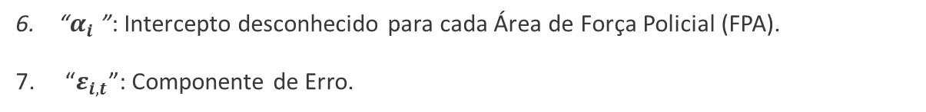
MODELO
Pergunta
Modelo Teórico
Análise Empírica
Discussão
Recomendações
CONTROLES
$$Crime_{i,t}=β_{1}Certainty_{i,t−1}+β_{2}Severity_{i,t−1}+β_{3}Celerity_{i,t−1}+β_{4}Youth_{i,t}+β_{5}Q25Earnings_{i,t}+β_{6}PopulationDensity_{i,t}+1998Dummy+δ_{t}+α_{i}+ε_{i,t}$$
4. “1998dummie”: Variável que compensa pela mudança na forma de contagem do crime.
5. “$δ_{t}$ ”: Efeitos Fixos no tempo.
“$α_{i}$ ”: Intercepto desconhecido para cada Área de Força Policial (FPA).
“$ε_{i,t}$”: Componente de Erro.

Slide 17

MODELO
Pergunta
Modelo Teórico
Análise Empírica
Discussão
Recomendações
Modelo Propostos
Modelo inicial
1ª Estimativa
(Modelo de Efeitos Fixos)
Correlação dos Cs com $α_{i}$
Efeitos fixos: Eliminar os efeitos não observados advindos de efeitos específicos da localização que não são influenciados pela passagem do tempo.
1ª Estimativa
2ª Estimativa
(+ Variável Instrumental)
Correlação da Detecção com o erro

Slide 18
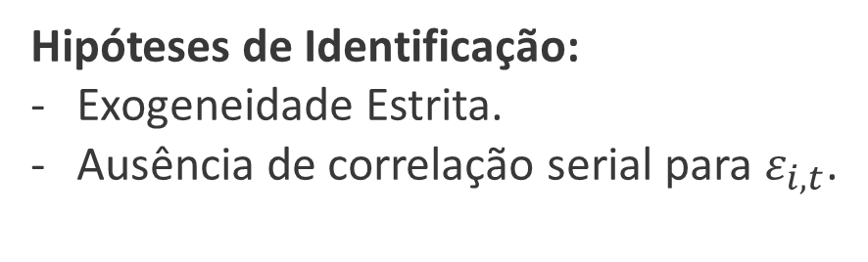
MODELO
Pergunta
Modelo Teórico
Análise Empírica
Discussão
Recomendações
Hipóteses de Identificação:
Exogeneidade Estrita.
Ausência de correlação serial para $ε_{i,t}$.
Notes:
Coisas Importantes para se falar:
Soluciona-se esse problema usando primeira diferença ou efeitos fixos para, eliminando efeitos invariantes no tempo específicos de área não observados.
Utilizou-se o modelo Efeitos Fixos: Pois os erros idiossincráticos são serialmente não correlacionados, sendo portanto mais eficiente.

Slide 19
MODELO
Pergunta
Modelo Teórico
Análise Empírica
Discussão
Recomendações
Soluções do Modelo
Problemas de endogeneidade:
Como foi resolvido:
A correlação entre variáveis com o termo de erro fixo;
Efeitos Fixos:
Subdivisões das cidades em Norte, Sul, Leste e Oeste
Erros Idiossincráticos:
Desigualdade de renda
Escolaridade
Efeito Fixo!
Notes:
Coisas Importantes para se falar:
Soluciona-se esse problema usando primeira diferença ou efeitos fixos para, eliminando efeitos invariantes no tempo específicos de área não observados.
Efeito Fixo ou Primeira diferença?
Utilizou-se o modelo Efeitos Fixos: Pois os erros idiossincráticos são serialmente não correlacionados, sendo portanto mais eficiente.

Slide 20
MODELO
Pergunta
Modelo Teórico
Análise Empírica
Discussão
Recomendações
Soluções do Modelo
Problemas de endogeneidade:
Como foi resolvido:
Uso de Instrumentos.
Correlação potencial entre a taxa de detecção e o termo de erro idiossincrático.
Notes:
2- A correlação potencial entre a taxa de detecção e o termo de erro (ϵi,t.) devido à taxa de detecção ser possivelmente uma função da taxa de crime ("causalidade reversa")

Slide 21
MODELO
Pergunta
Modelo Teórico
Análise Empírica
Discussão
Recomendações
Soluções do Modelo
Problemas de endogeneidade:
Como foi resolvido: Uso de Instrumentos
Correlação potencial entre a taxa de detecção e o termo de erro idiossincrático.
Lags
Variável Gastos com atividade policial
Notes:
Lags: Para as variáveis de detecção, sentença média e tempo de espera, usamos valores defasados. Há duas razões pelas quais fazemos isso. Em primeiro lugar, teoricamente, a percepção de risco e punição do infrator não se adaptará instantaneamente à realidade, mas gradualmente. Em segundo lugar, há algum atraso entre o momento em que as condenações acontecem e o momento em que o crime é cometido.
Lag como instrumento: usado o 2º Lag da detecção como instrumento, que é exógeno dado a demora na adaptação
Variável Gastos com atividade Policial é instrumento, pois: não é diretamente influenciada pelo nível de crime e é calculada por uma fórmula de alocação policial específica, sendo portanto, não correlacionada com o erro, mas sendo relacionada com a taxa detecção, pois maiores gastos gerarão maior detecção.

Slide 22
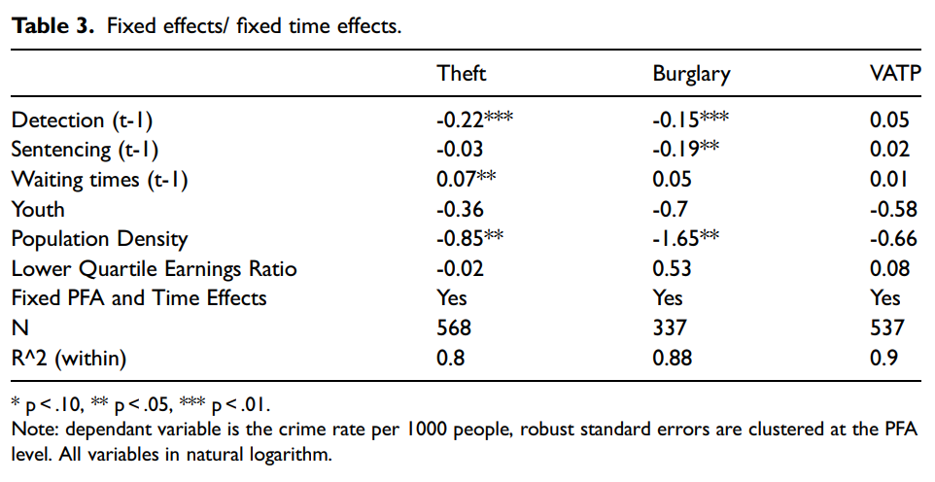
RESULTADOS
Pergunta
Modelo Teórico
Análise Empírica
Discussão
Recomendações
Os números na tabela representam que para cada aumento de 1% nessas variáveis, se é esperado que a taxa de crime seja reduzida na porcentagem respectiva. (e.g. para cada aumento de 1% na taxa de detecção a taxa de roubo abaixa em 0,22%)

Slide 23
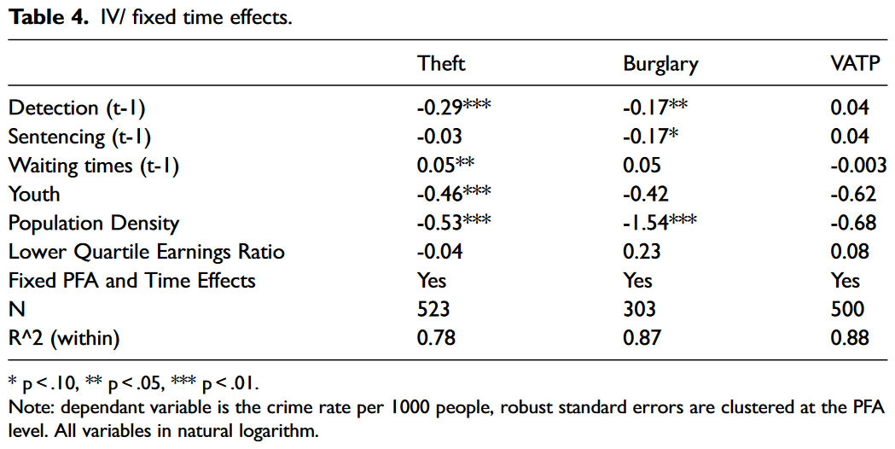
RESULTADOS
Pergunta
Modelo Teórico
Análise Empírica
Discussão
Recomendações
Os números na tabela representam que para cada aumento de 1% nessas variáveis, se é esperado que a taxa de crime seja reduzida na porcentagem respectiva. (e.g. para cada aumento de 1% na taxa de detecção a taxa de roubo abaixa em 0,22%)

Slide 24
Pergunta
Modelo Teórico
Análise Empírica
Discussão
Recomendações
RESULTADOS
IMPACTO DOS 3 C’s
CERTEZA
SEVERIDADE
CELERIDADE
Negativo ( - )
Não detectado
Positivo ( + )
Negativo ( - )
Negativo ( - )
Não detectado
Não detectado
Não detectado
Não detectado

Slide 25
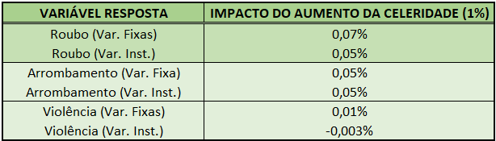
RESULTADOS
Pergunta
Modelo Teórico
Análise Empírica
Discussão
Recomendações
Resultados da Celeridade
Número encontrados para 1%, 5% e 10% de significância.

Slide 26
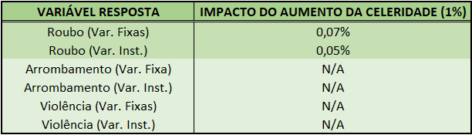
RESULTADOS
Pergunta
Modelo Teórico
Análise Empírica
Discussão
Recomendações
Resultados da Celeridade
Número encontrados para 1% e 5% de significância.

Slide 27
RESULTADOS
Pergunta
Modelo Teórico
Análise Empírica
Discussão
Recomendações
Retomada da Hipótese Econômica
Um aumento na celeridade, ou seja, uma diminuição no tempo geral de espera da sentença, fracamente, resulta em um aumento da taxa de crimes de caráter aquisitivo.
Notes:
A detecção desempenha um papel consistente na redução do crime aquisitivo, mas a gravidade das sanções é ambígua.
Celeridade, encontramos uma relação significativa com o roubo (o crime mais comumente cometido em nossa amostra), mas não com o aumento da gravidade.
Isso sugere, pelo menos dentro do alcance da prática observável na Inglaterra e no País de Gales, que mudanças marginais na celeridade da sanção podem impactar crimes aquisitivos de volume relativamente alto, mas não crimes mais graves
No entanto, o impacto do aumento da gravidade é ambíguo de acordo com nossos resultados, reduzindo roubos, mas não roubos ou violência. É possível que esses elementos de dissuasão não possam ser conceitualmente separados uns dos outros e que seus impactos precisem ser considerados como um pacote.

Slide 28


Pergunta
Modelo Teórico
Análise Empírica
Discussão
Recomendações
Ponte com a literatura Empírica
Criminosos podem reagir mais a relacionamentos proximais do que distais (Walter 2015).
Isso pode explicar porque o tempo de pena (distal) pode importar menos do que a certeza de detecção (proximal).
Não segue-se do modelo de Becker.
Racionalidade em si é limitada
(Herbert Simon 1978).

Slide 29

Pergunta
Modelo Teórico
Análise Empírica
Discussão
Recomendações
Limitações
O estudo de Herbert Simon que ganhou o premio nobel de economia em 1978 aponta que a racionalidade em si é limitada;
Portanto, criminosos podem ser racionalmente limitados e, em particular, podem, portanto, reagir menos às mudanças na duração da punição que enfrentarão no futuro do que à certeza imediata da detecção;
Assumir que os erros não são correlacionados em todos os instantes é uma hipótese improvável.

Slide 30
Pergunta
Modelo Teórico
Análise Empírica
Discussão
Recomendações
Políticas Públicas
Econométricas
Ao assumir que o fator de erro idiossincrático não possui correlação com os regressores em todos os instantes de tempo, os autores impõe uma grande restrição ao modelo, dado que fatores não observados podem ser modificados ao longo do tempo e provavelmente possuem correlação com as variáveis explicativas, dado que no mundo real muitas das variáveis possuem algum tipo de relação.
Eles poderiam rodar um painel dinâmico como forma de capturar os efeitos da taxa de criminalidade passada no modelo, o que poderia mostrar a dinâmica da oferta de crime
As variáveis que apresentam uma diminuição marginal relevante para taxa de crime são Celeridade e Taxa de Detecção. A melhoria dessas duas políticas dentro do sistema criminal são recomendadas para reduzir a criminalidade. Enquanto que o aumento da severidade das penas não traria tantos resultados comparativamente.
Resultado Marginal na reducao da taxa de crime:
Taxa de Detecção
>
Celeridade
>
Severidade
Notes:
As variáveis que apresentam uma diminuição marginal relevante para taxa de crime são Celeridade e Taxa de Detecção. A melhoria dessas duas políticas dentro do sistema criminal são recomendadas para reduzir a criminalidade. Enquanto que o aumento da severidade das penas não traria tantos resultados comparativamente.

Slide 31
Pergunta
Modelo Teórico
Análise Empírica
Discussão
Recomendações
Políticas Públicas
Econométricas
Ao assumir que o fator de erro idiossincrático não possui correlação com os regressores em todos os instantes de tempo, os autores impõem uma grande restrição ao modelo.
Poderia ser utilizado um painel dinâmico como forma de capturar um efeito feedback.
As variáveis que apresentam uma diminuição marginal relevante para taxa de crime são Celeridade e Taxa de Detecção. A melhoria dessas duas políticas dentro do sistema criminal são recomendadas para reduzir a criminalidade. Enquanto que o aumento da severidade das penas não traria tantos resultados comparativamente.
Resultado Marginal na reducao da taxa de crime:
Taxa de Detecção
>
Celeridade
>
Severidade
Notes:
As variáveis que apresentam uma diminuição marginal relevante para taxa de crime são Celeridade e Taxa de Detecção. A melhoria dessas duas políticas dentro do sistema criminal são recomendadas para reduzir a criminalidade. Enquanto que o aumento da severidade das penas não traria tantos resultados comparativamente. Ao assumir que o fator de erro idiossincrático não possui correlação com os regressores em todos os instantes de tempo, os autores impõe uma grande restrição ao modelo, dado que fatores não observados podem ser modificados ao longo do tempo e provavelmente possuem correlação com as variáveis explicativas, dado que no mundo real muitas das variáveis possuem algum tipo de relação.
Eles poderiam rodar um painel dinâmico como forma de capturar os efeitos da taxa de criminalidade passada no modelo, o que poderia mostrar a dinâmica da oferta de crime.

Slide 32
Obrigado! Q&A
Grupo 3 Microeconomia IV

